Slide 1
라즈베리파이 와 GPIO:
하드웨어 제어
Raspberry & GPIO
Iot3기 노서연

Slide 2
목차
Raspberry & GPIO
01 GPIO의 개요
02 LED 제어 프로그래밍
03 wiringPi를 이용한 GPIO 프로그래밍
04 SenseHAT를 이용한 기상 관측 시스템
05 GPIO의 요약

Slide 3

01
라즈베리 파이와 GPIO
GPIO의 개요

Slide 4


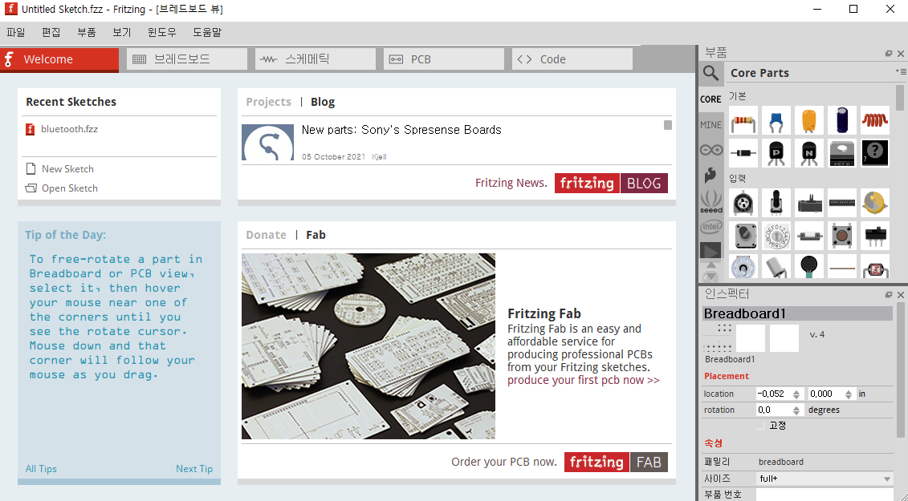
01
하드웨어의 스케치와 fritzing
GPIO의 개요

Slide 5
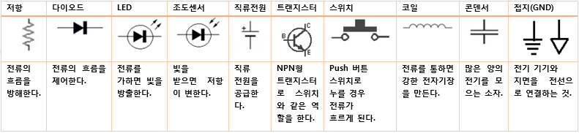
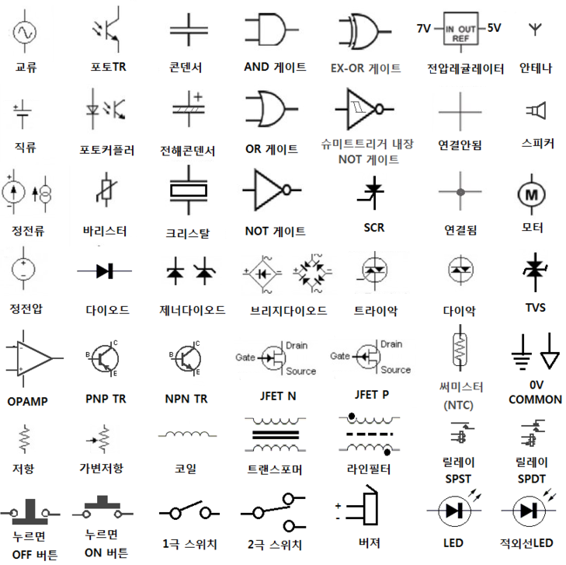
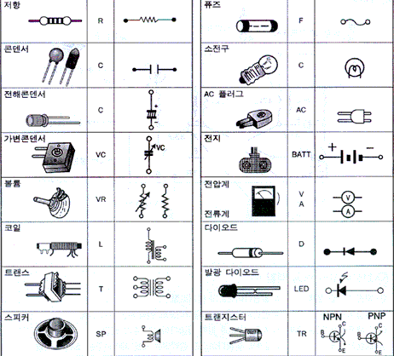
02
전자 부품
LED 제어 프로그래밍

Slide 6
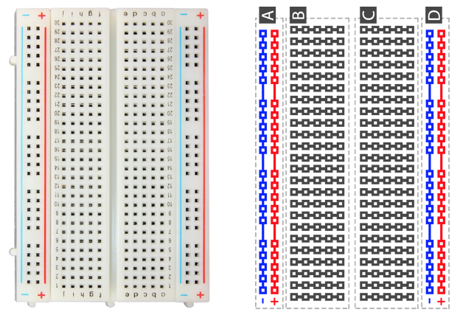
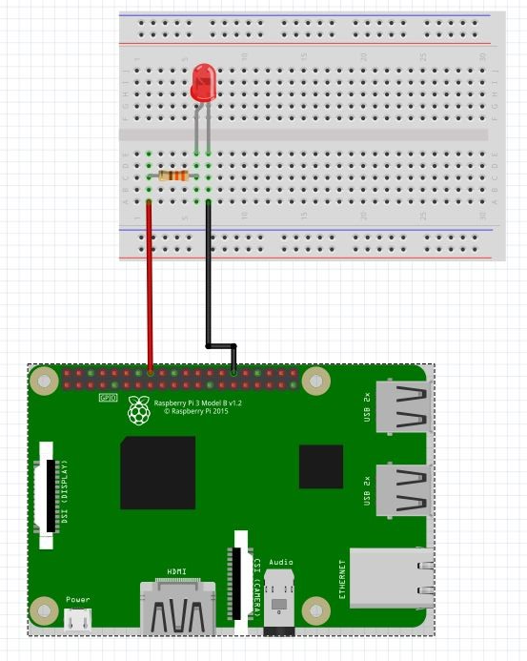
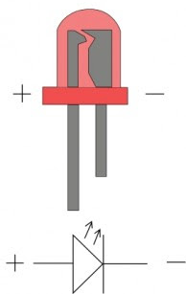
02
GPIO와 LED
LED 제어 프로그래밍

Slide 7
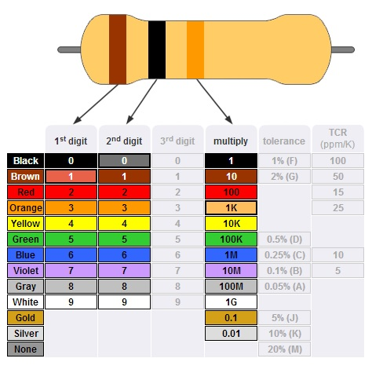
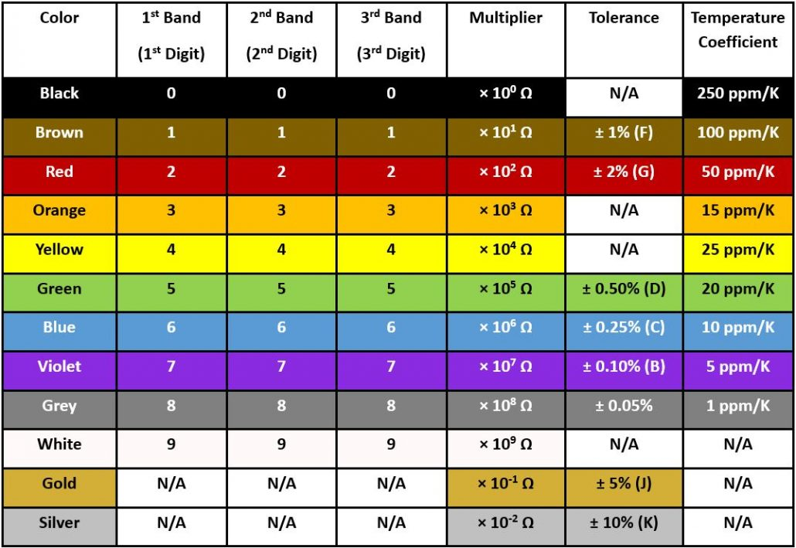
02
저항의 값 읽기
LED 제어 프로그래밍

Slide 8
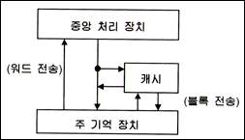
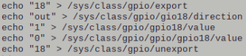
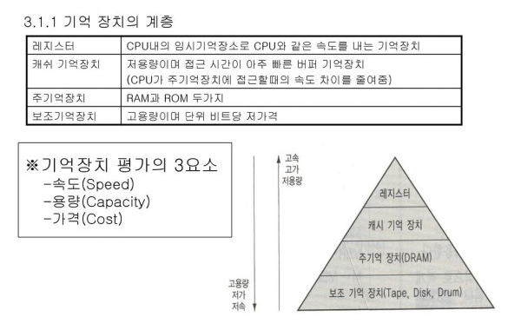
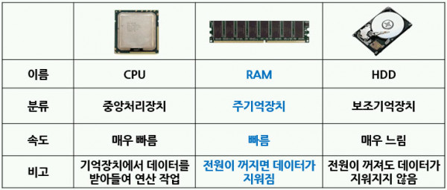
02
echo 명렁어와 LED의 점멸
LED 제어 프로그래밍
유닉스 echo 명령어

Slide 9
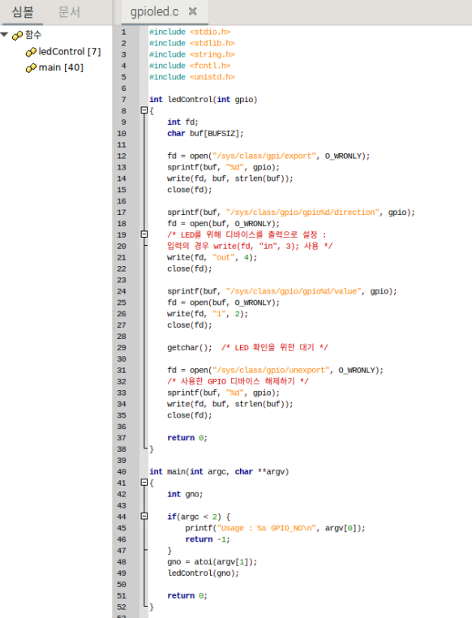
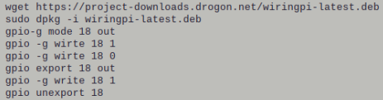
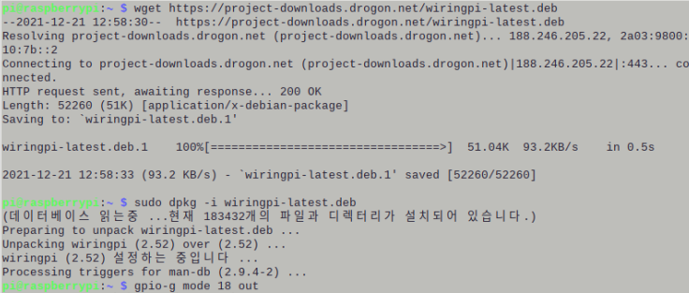
02
gpioled.c & gpio 명령어
LED 제어 프로그래밍
gpioled.c
gpioled 명령어

Slide 10
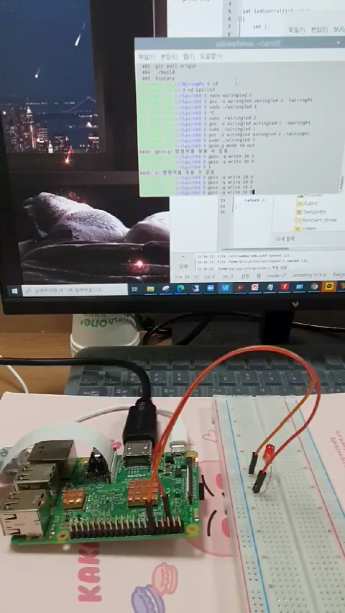
02
gpioled.c & gpio 실험 영상
LED 제어 프로그래밍

Slide 11
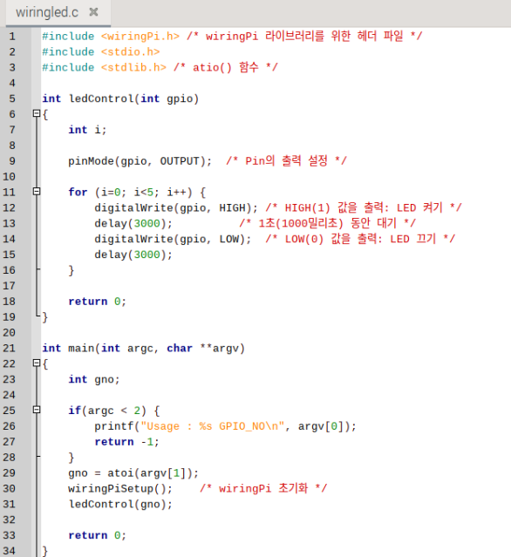
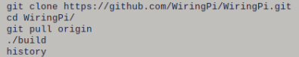
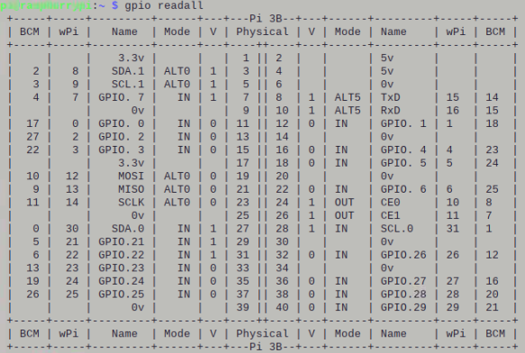
03
wiringled
wiringPi를 이용한 GPIO 프로그래밍
WiringPi의 소스코드 무료 다운로드
(git 패키지 설치)

Slide 12
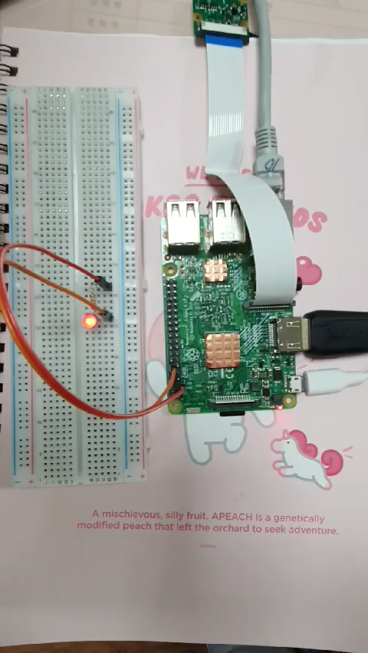
03
wiringled 실험 영상
wiringPi를 이용한 GPIO 프로그래밍

Slide 13
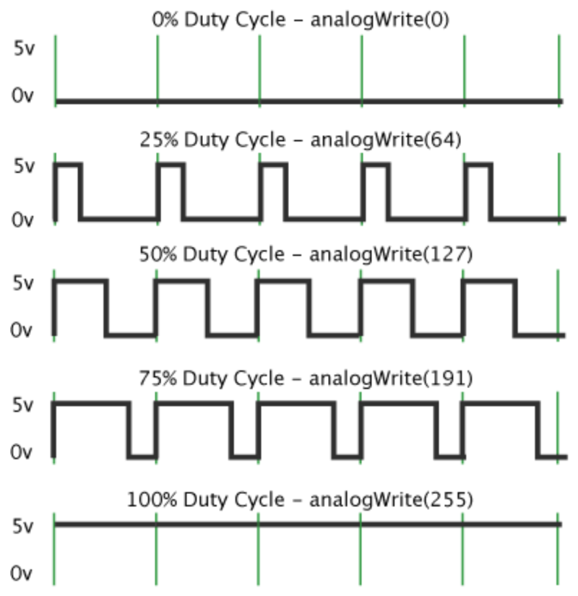
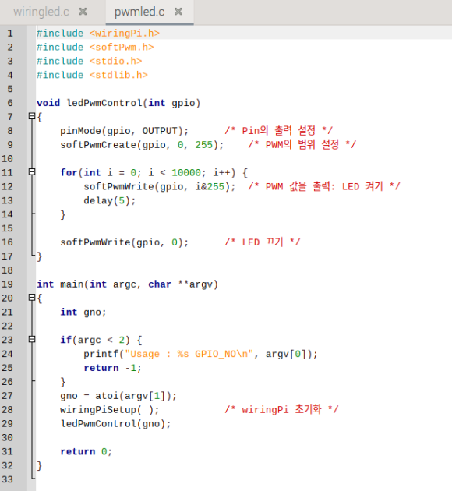
03
pwmled
wiringPi를 이용한 GPIO 프로그래밍

Slide 14
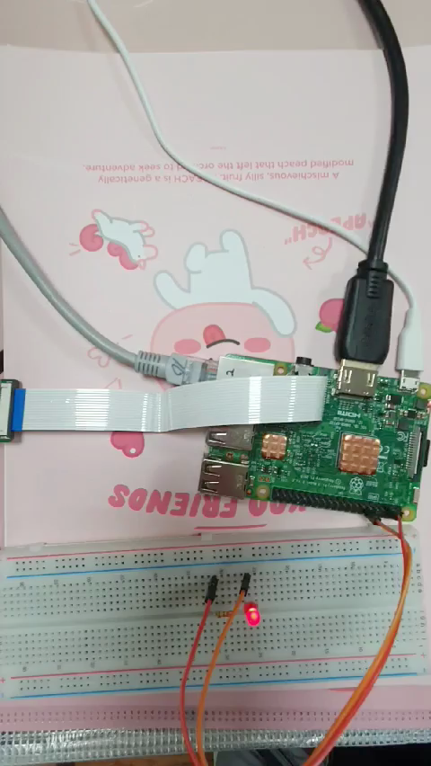
03
pwmled 실험 영상
wiringPi를 이용한 GPIO 프로그래밍

Slide 15
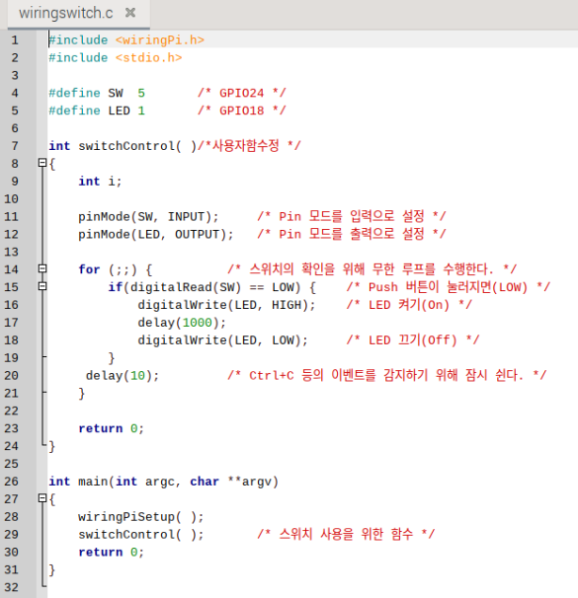
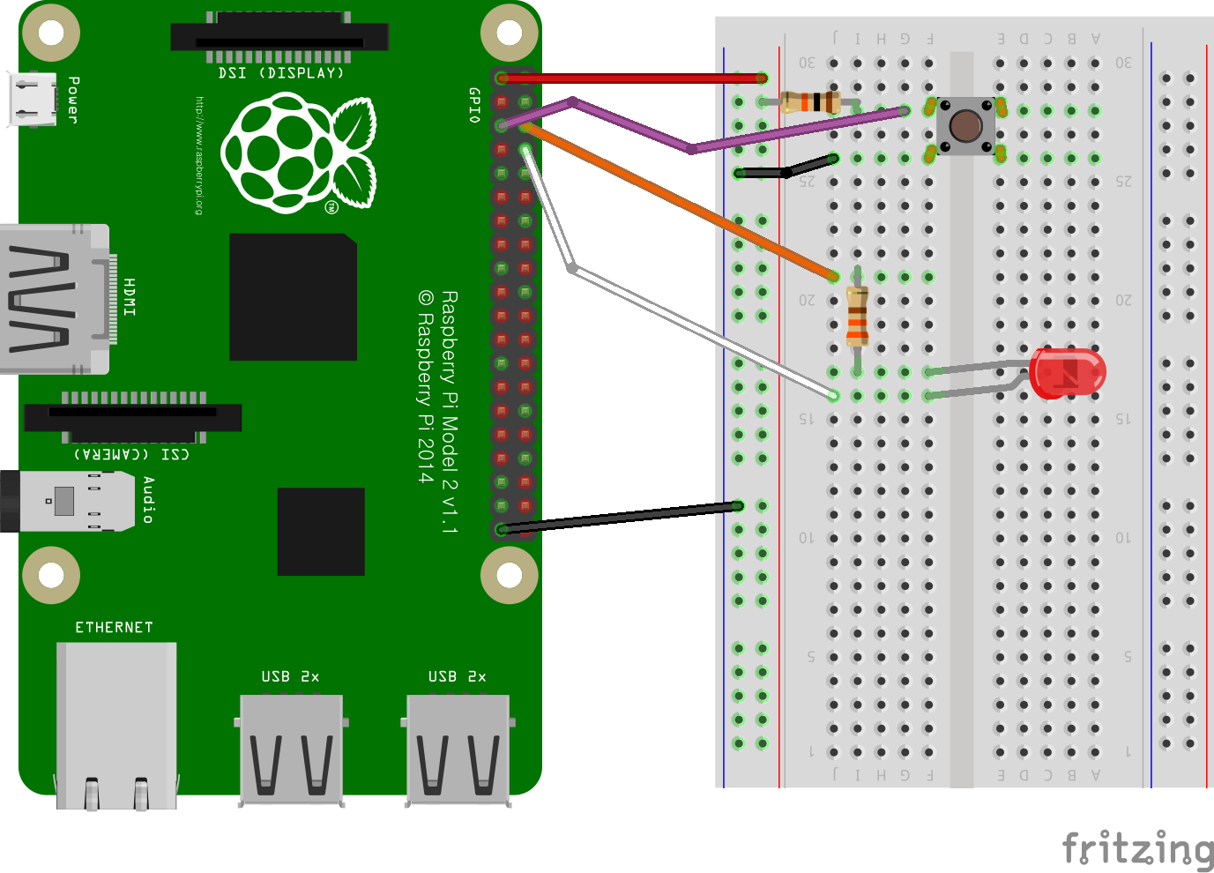
03
wiringswitch
wiringPi를 이용한 GPIO 프로그래밍

Slide 16
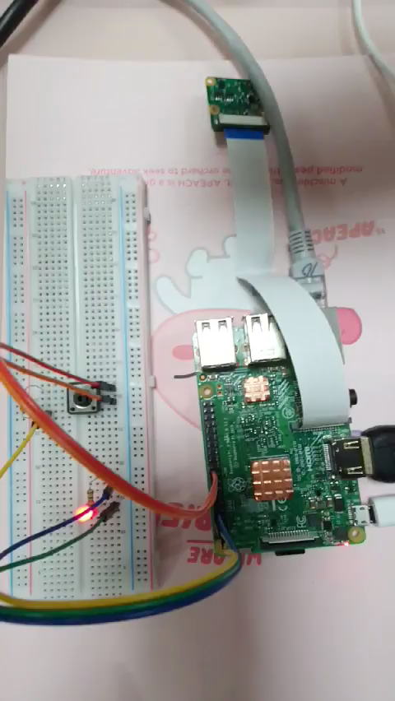
03
wiringswitch 실험 영상
wiringPi를 이용한 GPIO 프로그래밍

Slide 17
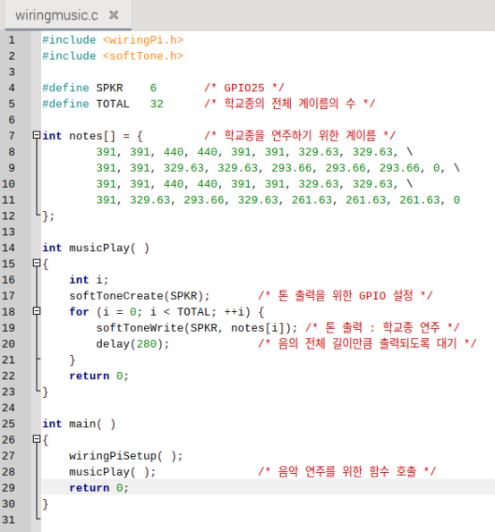
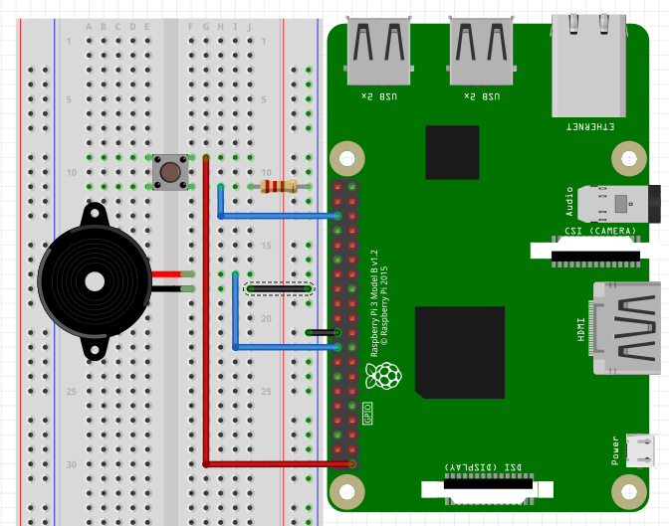
03
wiringmusic
wiringPi를 이용한 GPIO 프로그래밍
액티브 타입과 패시브 타입이 있으니 주의해야 한다.
액티브 타입은 단순한 음만 만들 수 있으므로, 여러 주파수를 이용해서
음악을 연주하려면 패시브 타입을 선택해야 한다.
※극성을 주의하자

Slide 18
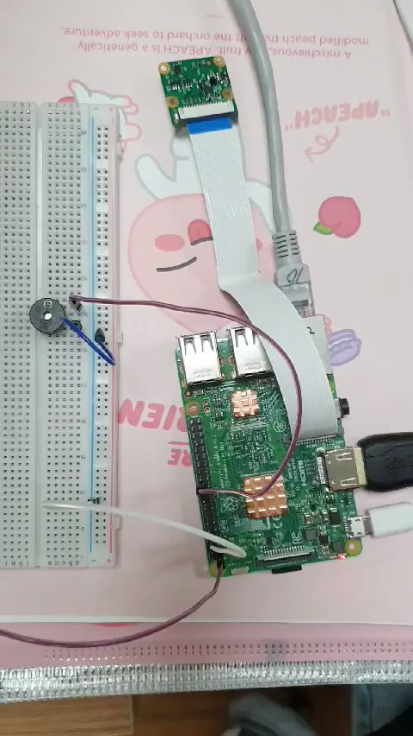
03
wiringmusic 실험 영상
wiringPi를 이용한 GPIO 프로그래밍

Slide 19
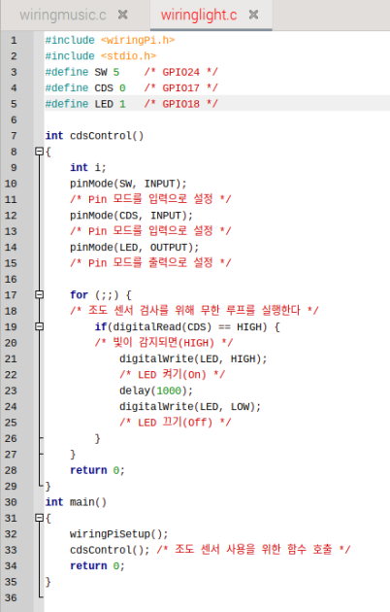
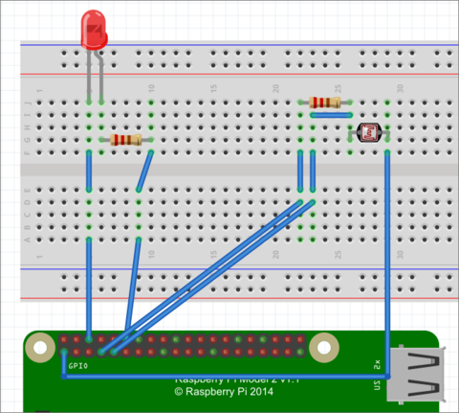
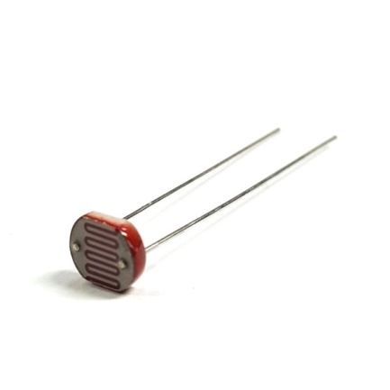
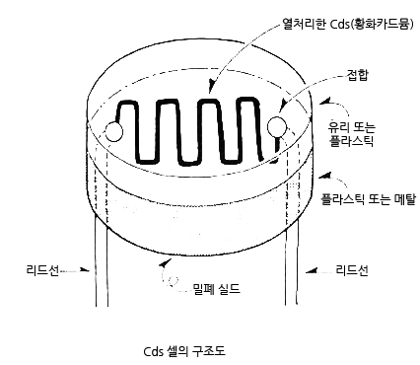
03
wiringlight
wiringPi를 이용한 GPIO 프로그래밍
황화카드뮴(cds)

Slide 20
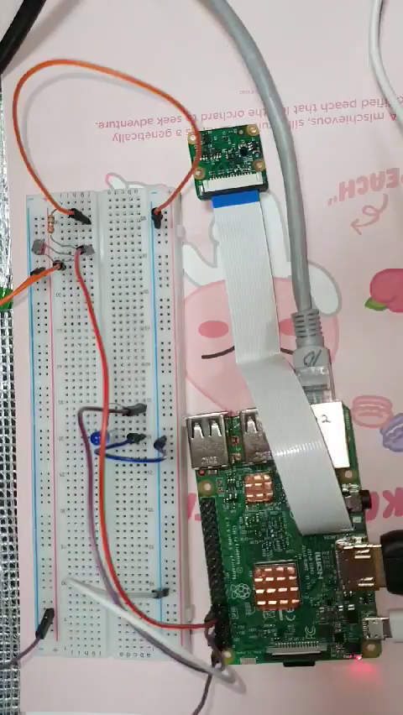
03
wiringlight 실험 영상
wiringPi를 이용한 GPIO 프로그래밍

Slide 21
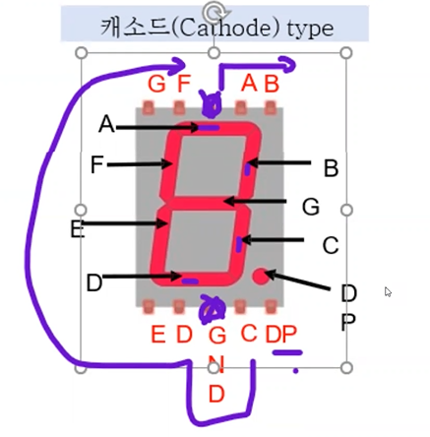
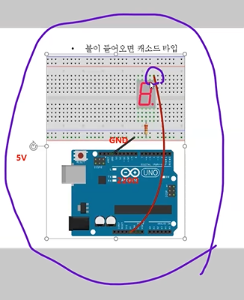
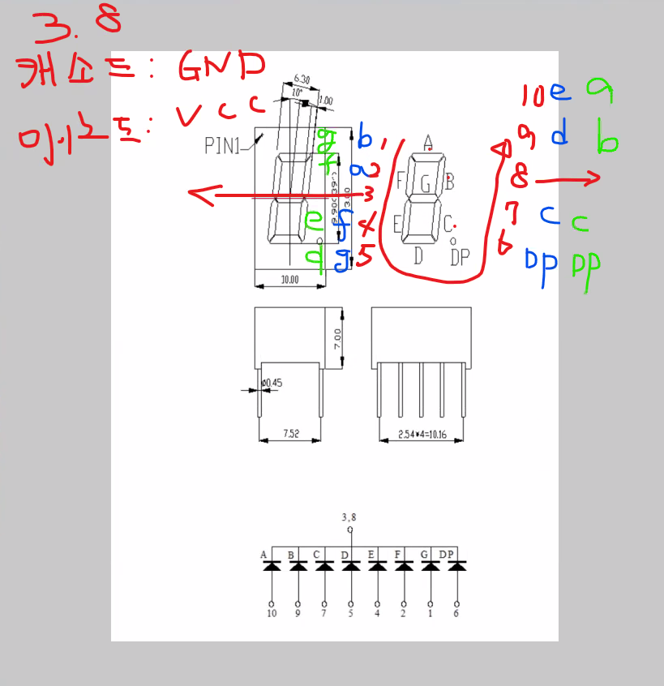
03
7세그먼트의 사용
wiringPi를 이용한 GPIO 프로그래밍
우리가 자주 사용하는 건 “캐소드형” 타입이다.
캐소드형은 3,8번 단자에 GND가 연결된다.

Slide 22
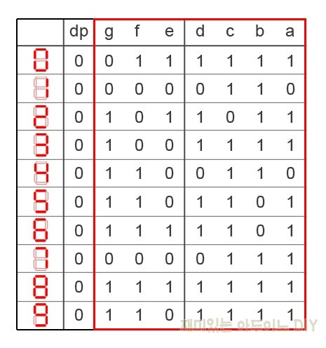
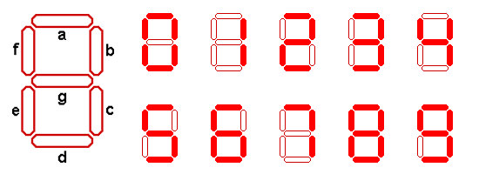
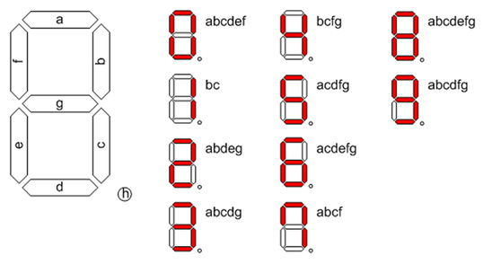
03
7세그먼트 표시 값과 입력값
wiringPi를 이용한 GPIO 프로그래밍

Slide 23
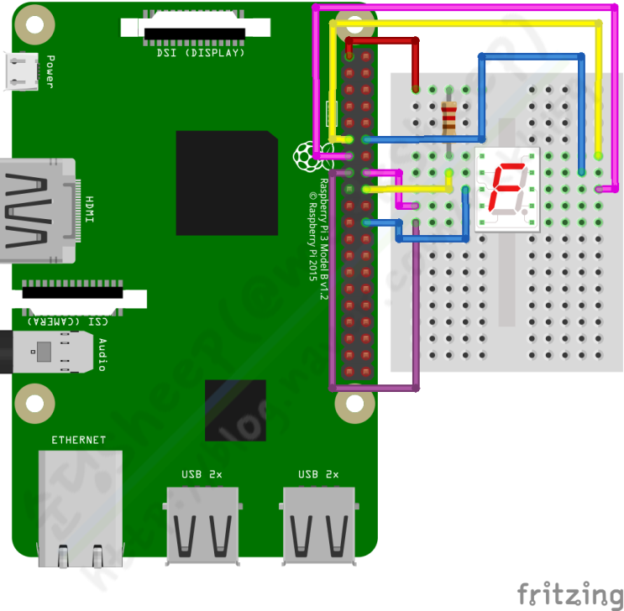
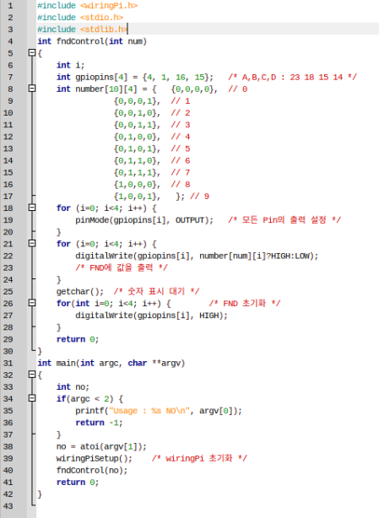
03
wiringfnd
wiringPi를 이용한 GPIO 프로그래밍

Slide 24
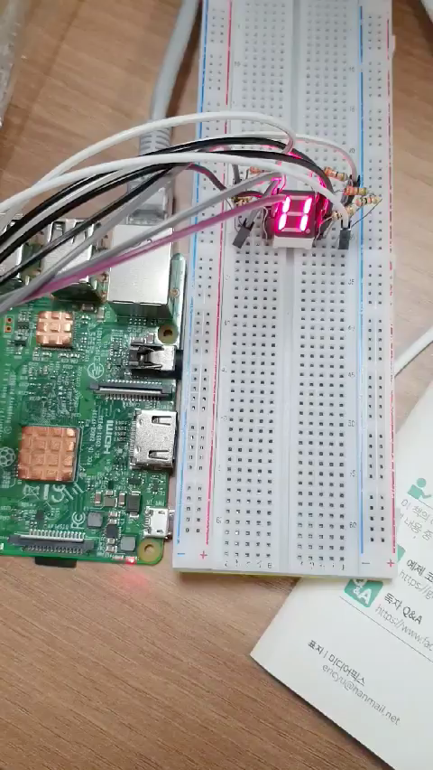
03
wiringfnd 실험 영상
wiringPi를 이용한 GPIO 프로그래밍

Slide 25
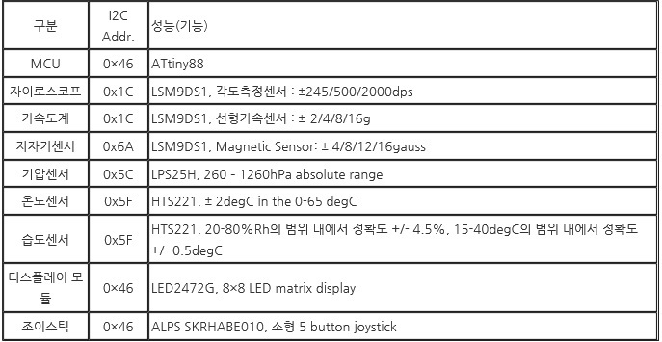
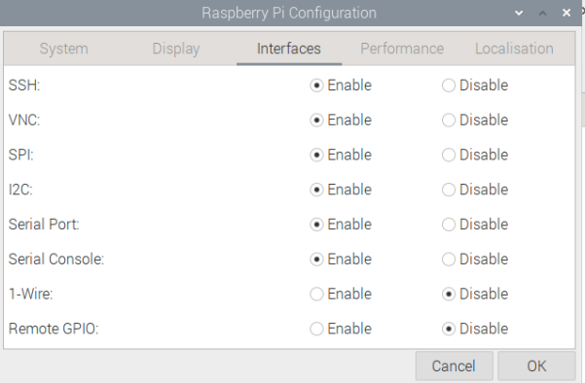
04
SenseHAT의 센서들
SenseHAT를 이용한 기상 관측 시스템
라즈베리 파이 설정에서 I2C 활성화

Slide 26
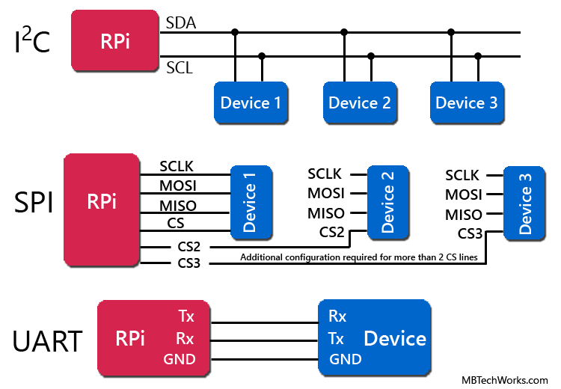
04
SPI, I2C 그리고 UART 통신
SenseHAT를 이용한 기상 관측 시스템
SPI와 I2C는 동기적인 통신 방법 이고, UART 통신은 비동기적 통신방법이다.
<동기적 통신 방식> 동기화를 위한 별도의 신호를 사용
SPI : MCU와 주변 장치 간의 Serial 통신을 위한 규격
간단한 통신 방식 (동기식)
I2C : 필립스 에 개발한 규격
UART : “병렬” 데이터 형태의 “직렬” 방식으로 전환하여 데이터 전송

Slide 27
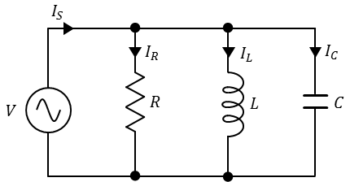
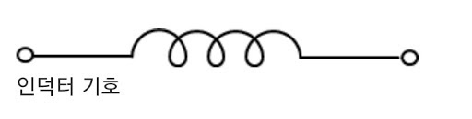
04
RLC 회로
SenseHAT를 이용한 기상 관측 시스템
저항(R), 인덕터(L), 콘덴서(C)
저항 : 전류의 “흐름”(양)을 제한한다.
콘덴서 : 전기를 저장하는 “땜”과 같다.
인덕터 : 코일이 감긴 형태로 이루어진 “소자”이다.

Slide 28

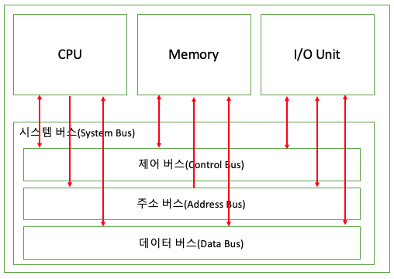
05
요약
GPIO의 요약
CPU는 “어드레스 버스, 데이터 버스, 컨트롤 버스” 를 통해서 다른 디바이스들과 통신한다.
시스템 버스 : 외부 장치와 통신하는 통로
<GPIO> 26중에
I2C 는 2, 3번으로 (2개)
SPI 는 7,8,9,10,11 로 (5개)
UART 는 14,15 로 (2개)
GPIO 26개 중 9개를 빼면 GPIO는 (17개)
5V : 물리적 번호 2, 4번 (2개)
3.3V : 1, 17 (2개)
GND : 6, 9, 14, 20, 25, 30, 34, 39 (8개)
IO_EEOROM : 27, 28 (2개)

Slide 29
Raspberry & GPIO
감사합니다
Iot3기 노서연

